Slide 1

고교 교사·학생
AI로 직접 만드는 수업
프롬프트 · 게임 · 보고서
프롬프트 구체화함
게임 결과 확인함
보고서 근거 남김
Prompt Master · PLAYMCP
Notes:
고등학교 교사와 학생 대상 교육자료. 실제 수업 성과를 측정한 자료가 아니라 제작·실습 예제임. 본문은 한 줄 개조식 음슴체, 긴 프롬프트는 복사용 웹페이지와 노트로 분리함.
출처 및 실습 링크: https://youngwoo-m.github.io/highschool-ai-prompt-master/
작성된 제목·요점·도형은 편집 가능한 객체임. 캡처 이미지는 실제 화면의 증거 자료임.

Slide 2

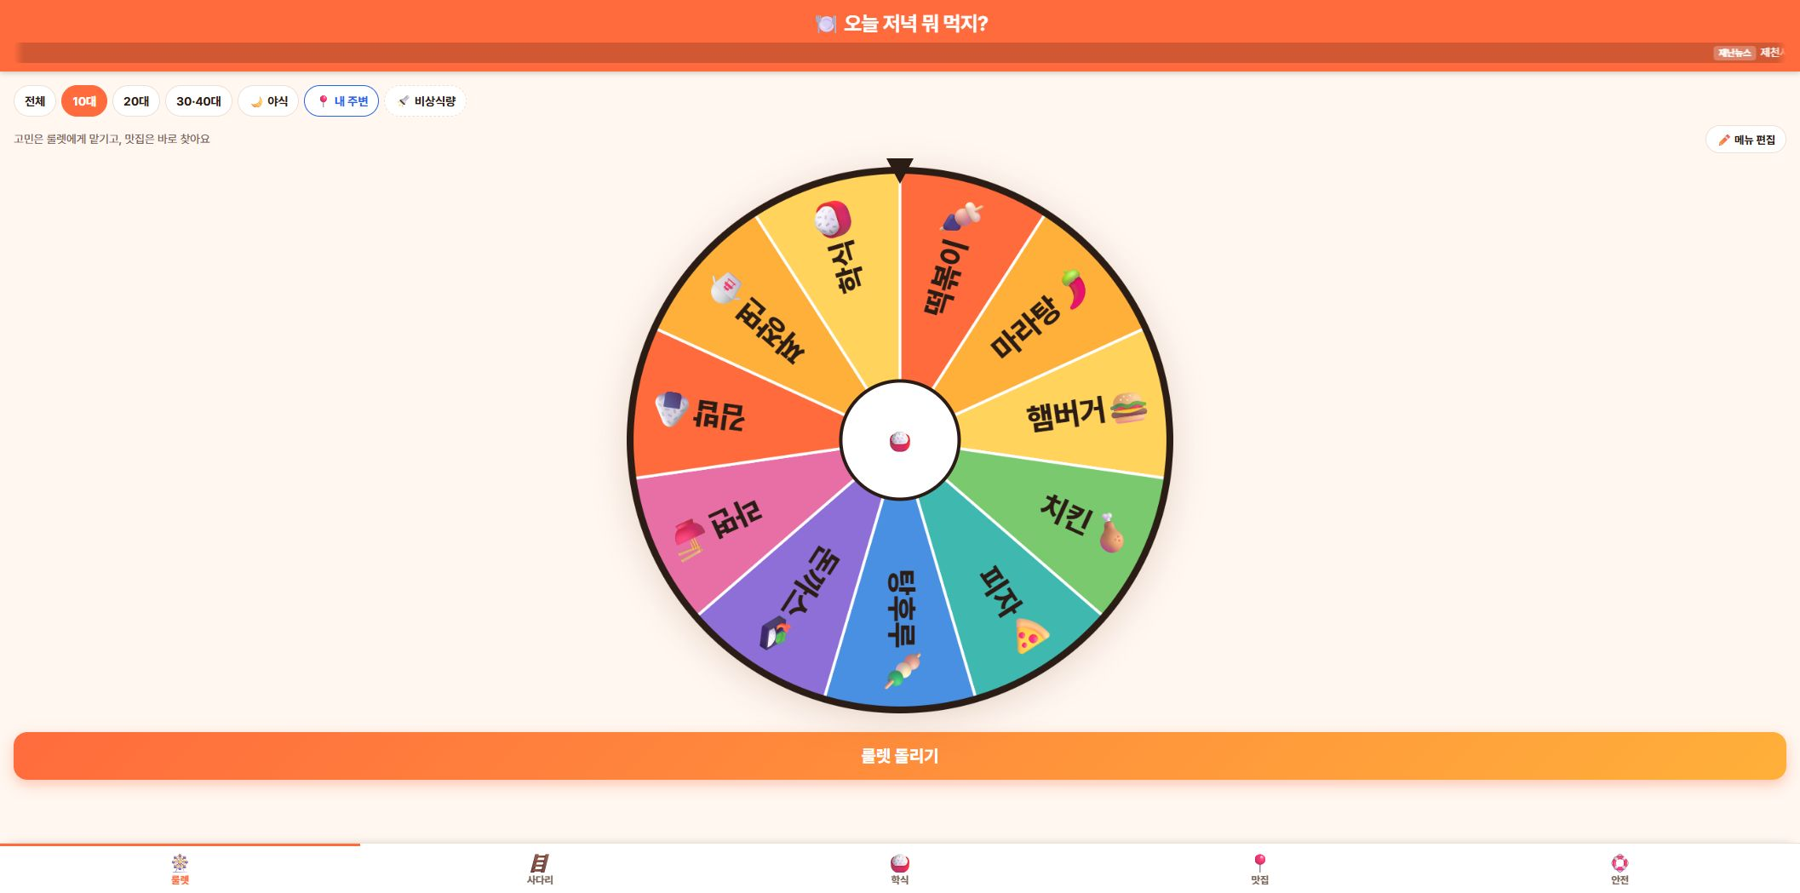
저녁 룰렛부터 체험함
01
메뉴 후보 선택함
02
룰렛 결과 확인함
03
입출력 구분함
geoai-na.web.app/dinner/
02
Notes:
사용자가 지정한 운영 앱을 첫 체험으로 배치함. 외부 주문·결제는 실습하지 않음. 웹주소를 하단에 클릭 가능한 링크로 제공함.
출처 및 실습 링크: https://geoai-na.web.app/dinner/
작성된 제목·요점·도형은 편집 가능한 객체임. 캡처 이미지는 실제 화면의 증거 자료임.
실제 조작 무음 영상 삽입. 재생 버튼을 클릭함. 10대 선택 → 룰렛 회전 → 결과 확인

Slide 3
룰렛 요청을 구체화함
1
후보 6개를 지정함
2
선택 결과를 표시함
3
빈 목록을 검사함
실습 웹페이지 열기
03
Notes:
입력 예시: prompt-master 스킬을 사용해서 Codex용 프롬프트를 작성해줘. 저녁 메뉴 후보 6개를 편집하고 버튼으로 무작위 선택하는 웹페이지가 필요해. 결과를 글자로 표시하고 후보가 비어 있으면 안내해줘. 외부 주문·결제는 넣지 마. 출력은 복사 가능한 프롬프트 하나로 작성해줘.
출처 및 실습 링크: https://youngwoo-m.github.io/highschool-ai-prompt-master/10_Canva발표자료/프롬프트_실습.html
작성된 제목·요점·도형은 편집 가능한 객체임. 캡처 이미지는 실제 화면의 증거 자료임.

Slide 4
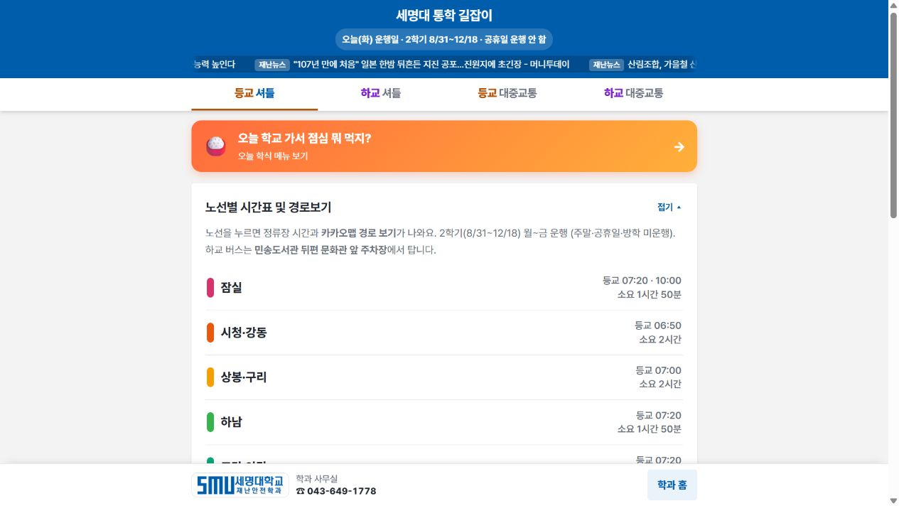
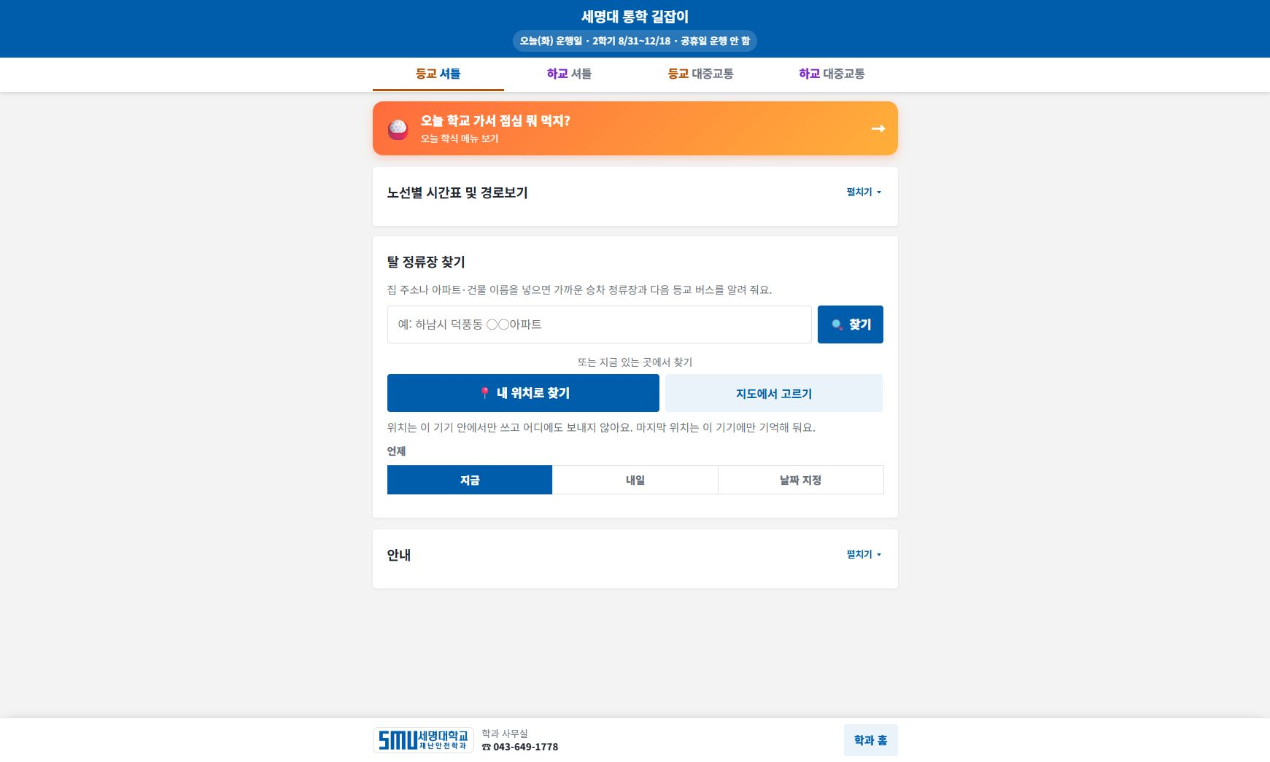
셔틀 노선도를 살펴봄
01
정류장 선택함
02
노선 표시 확인함
03
정보 갱신 구분함
smuds-m.github.io/semyung-shuttle/
04
Notes:
두 번째 체험은 사용자 지정 세명대 통학 길잡이임. 실제 시간표와 운행 여부는 학교 최신 공지와 비교해야 함. 이 제작에서는 운영 앱 코드를 수정하거나 재배포하지 않음.
출처 및 실습 링크: https://smuds-m.github.io/semyung-shuttle/
작성된 제목·요점·도형은 편집 가능한 객체임. 캡처 이미지는 실제 화면의 증거 자료임.
실제 조작 무음 영상 삽입. 재생 버튼을 클릭함. 잠실 노선 펼침 → 정류장 확인 → 하교 전환

Slide 5
노선도 요청에 ID를 넣음
1
정류장 ID를 부여함
2
선택 위치를 강조함
3
가상 자료임을 표시함
youngwoo-m.github.io/highschool-ai-prompt-master/
05
Notes:
입력 예시: prompt-master 스킬로 Codex용 프롬프트를 작성해줘. 학교·도서관·터미널 3개 정류장의 가상 노선도 앱을 만들 거야. 고유 ID로 선택을 관리하고 선택 위치와 설명을 보여줘. 실제 위치·시간표로 오해되지 않게 교육용 가상 자료라고 표시해줘.
출처 및 실습 링크: https://youngwoo-m.github.io/highschool-ai-prompt-master/
작성된 제목·요점·도형은 편집 가능한 객체임. 캡처 이미지는 실제 화면의 증거 자료임.

Slide 6
설치부터 검증까지 연결함
1
도구를 준비함
2
프롬프트를 작성함
3
게임과 보고서를 제작함
youngwoo-m.github.io/highschool-ai-prompt-master/
06
Notes:
전체 교육자료는 9개 모듈과 12차시 운영안으로 구성함. 본 슬라이드는 시연과 안내용 요약이며 설치 명령·전체 프롬프트·상세 시험은 실습 웹페이지에서 확인함.
출처 및 실습 링크: https://youngwoo-m.github.io/highschool-ai-prompt-master/
작성된 제목·요점·도형은 편집 가능한 객체임. 캡처 이미지는 실제 화면의 증거 자료임.

Slide 7
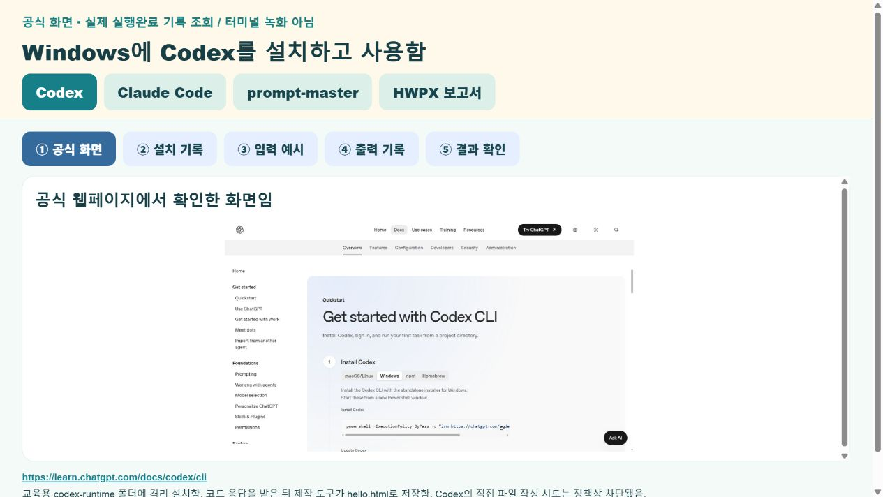
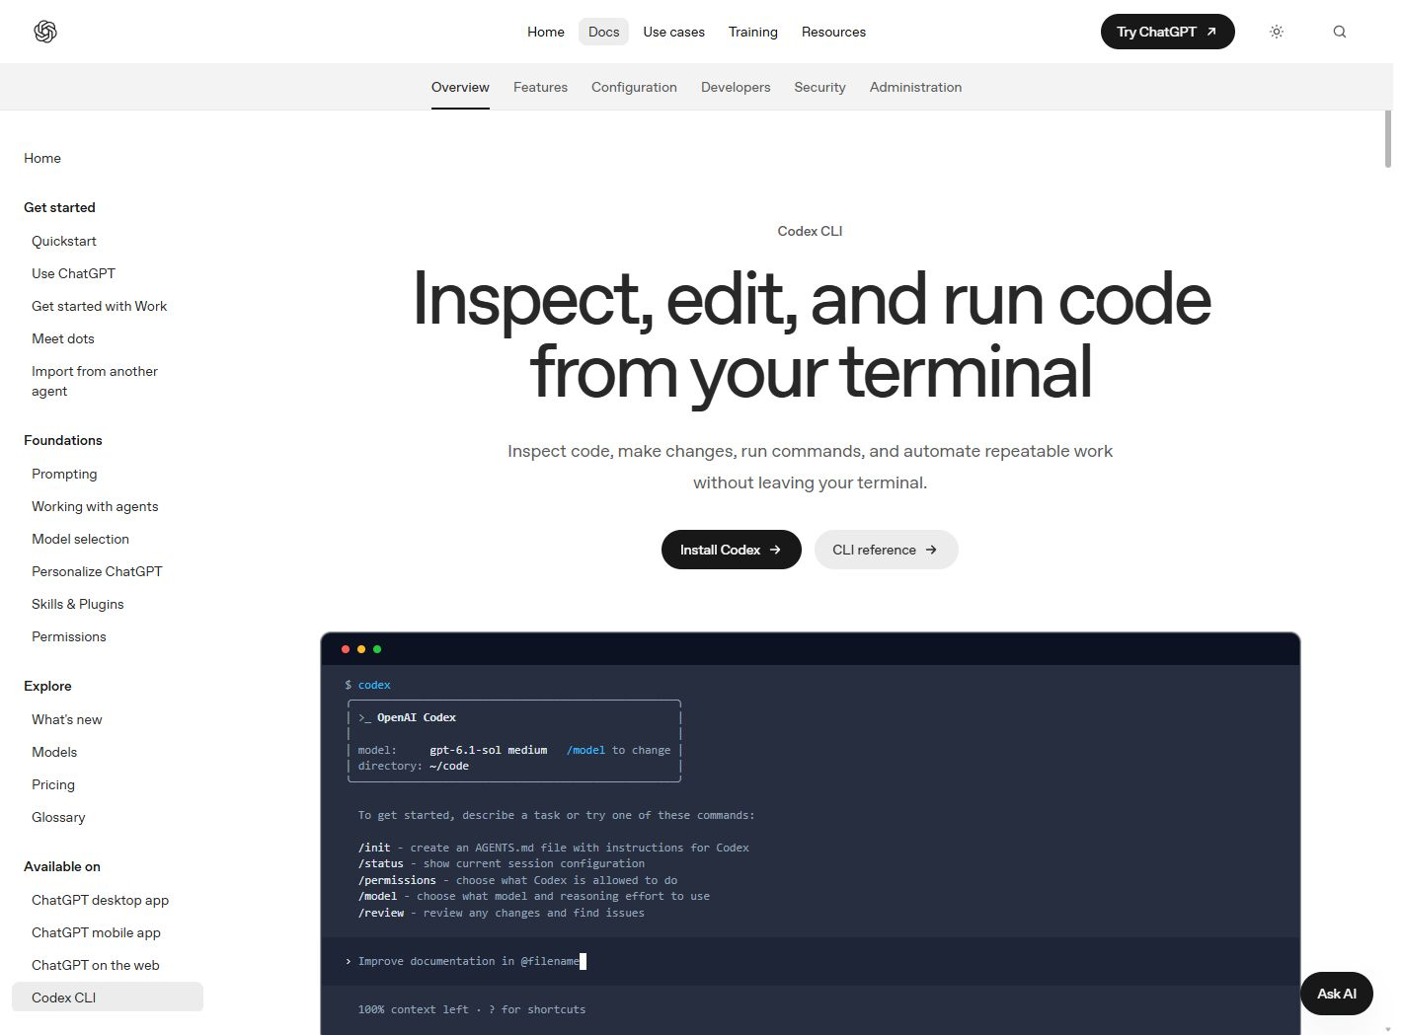
Codex 설치와 응답을 확인함
01
공식 경로 확인함
02
실습 폴더 설치함
03
입력·응답 확인함
Windows 설치·실습 교재
07
Notes:
앱·CLI·IDE 경로를 구분함. Windows CLI 보조 설치 예시: npm install -g @openai/codex. 설치 후 새 PowerShell에서 codex --version을 확인함. 새 계정·로그인 성공 화면은 이 자료에서 재현하지 않음.
출처 및 실습 링크: https://learn.chatgpt.com/docs/codex/cli
작성된 제목·요점·도형은 편집 가능한 객체임. 캡처 이미지는 실제 화면의 증거 자료임.
추가 영상은 공식 화면·실행완료 기록 조회이며 터미널 창 녹화가 아님. 로그인 입력 미포함. HWPX 문서는 현재 에이전트가 스킬에 따라 치환 도구로 생성함.

Slide 8
첫 파일을 만들고 확인함
1
자기소개 파일을 생성함
2
브라우저로 실행함
3
변경 내용을 검토함
youngwoo-m.github.io/highschool-ai-prompt-master/
08
Notes:
Codex 입력 예시: 현재 실습 폴더에 index.html과 style.css로 자기소개 페이지를 만들어줘. 이름은 AI 탐험가로 하고 관심 분야 3개를 넣어줘. 개인정보는 넣지 말고 실행 방법을 알려줘. 수정 예시: 기존 내용은 유지하고 글씨를 키워줘. 확인 예시: 실제 파일과 화면 확인 여부를 구분해줘.
출처 및 실습 링크: https://youngwoo-m.github.io/highschool-ai-prompt-master/
작성된 제목·요점·도형은 편집 가능한 객체임. 캡처 이미지는 실제 화면의 증거 자료임.

Slide 9
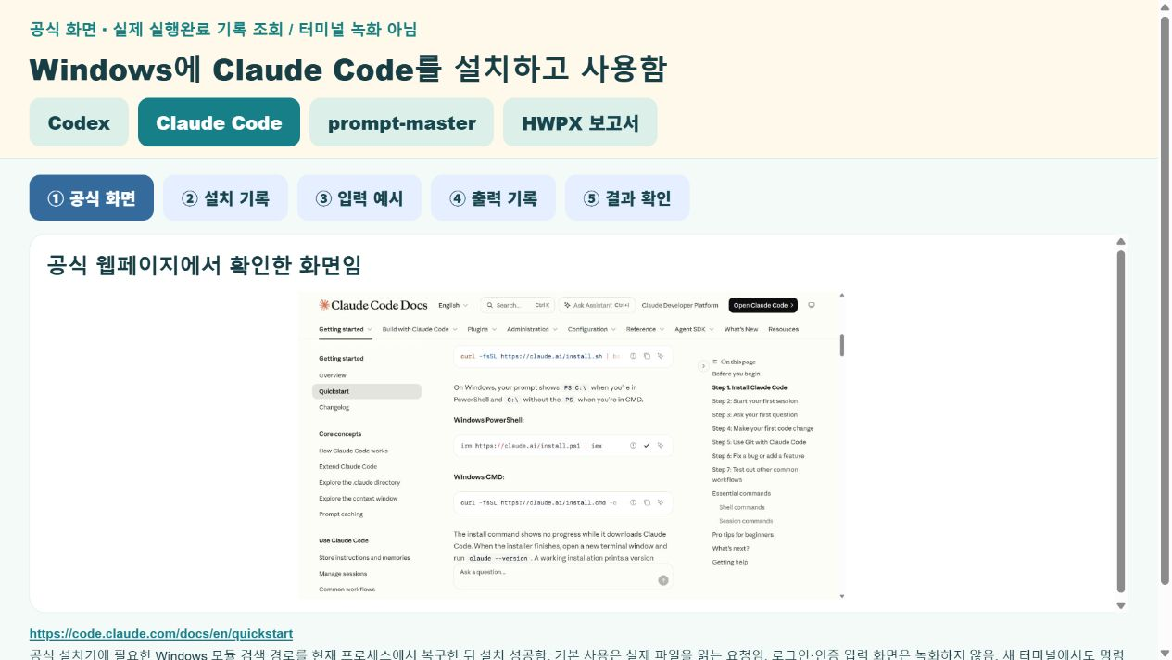
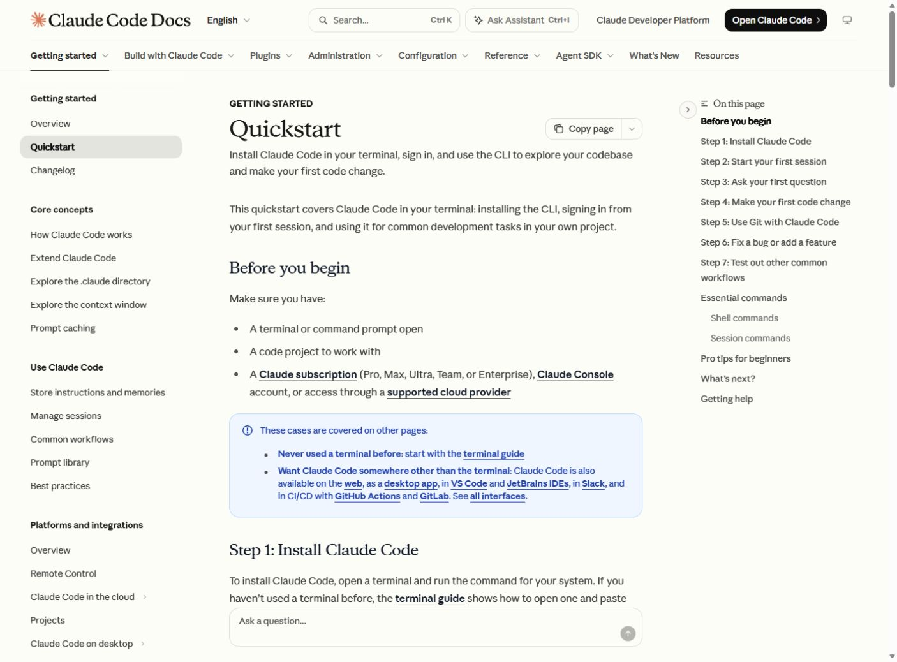
Claude Code 설치·사용을 확인함
01
설치 버전 확인함
02
프로젝트를 읽음
03
응답 근거 확인함
Windows 설치·실습 교재
09
Notes:
공식 PowerShell 설치: irm https://claude.ai/install.ps1 | iex. 설치 후 claude --version. Anthropic 개인용 이용 조건은 18세 이상이므로 기본 고교 과정에서는 교사 시연으로 안내함. 계정 공유나 나이 우회는 포함하지 않음.
출처 및 실습 링크: https://code.claude.com/docs/en/quickstart
작성된 제목·요점·도형은 편집 가능한 객체임. 캡처 이미지는 실제 화면의 증거 자료임.
추가 영상은 공식 화면·실행완료 기록 조회이며 터미널 창 녹화가 아님. 로그인 입력 미포함. HWPX 문서는 현재 에이전트가 스킬에 따라 치환 도구로 생성함.

Slide 10
확장 기능의 역할을 구분함
1
스킬은 지침을 제공함
2
플러그인은 기능을 묶음
3
MCP는 도구를 연결함
youngwoo-m.github.io/highschool-ai-prompt-master/
10
Notes:
스킬: SKILL.md와 참조 자원. 플러그인: 제품에 맞는 매니페스트와 기능 묶음. MCP: 서버 도구 목록과 실제 호출을 위한 프로토콜. 파일 설치·세션 인식·서버 연결·호출 성공을 별도로 기록함.
출처 및 실습 링크: https://youngwoo-m.github.io/highschool-ai-prompt-master/
작성된 제목·요점·도형은 편집 가능한 객체임. 캡처 이미지는 실제 화면의 증거 자료임.

Slide 11
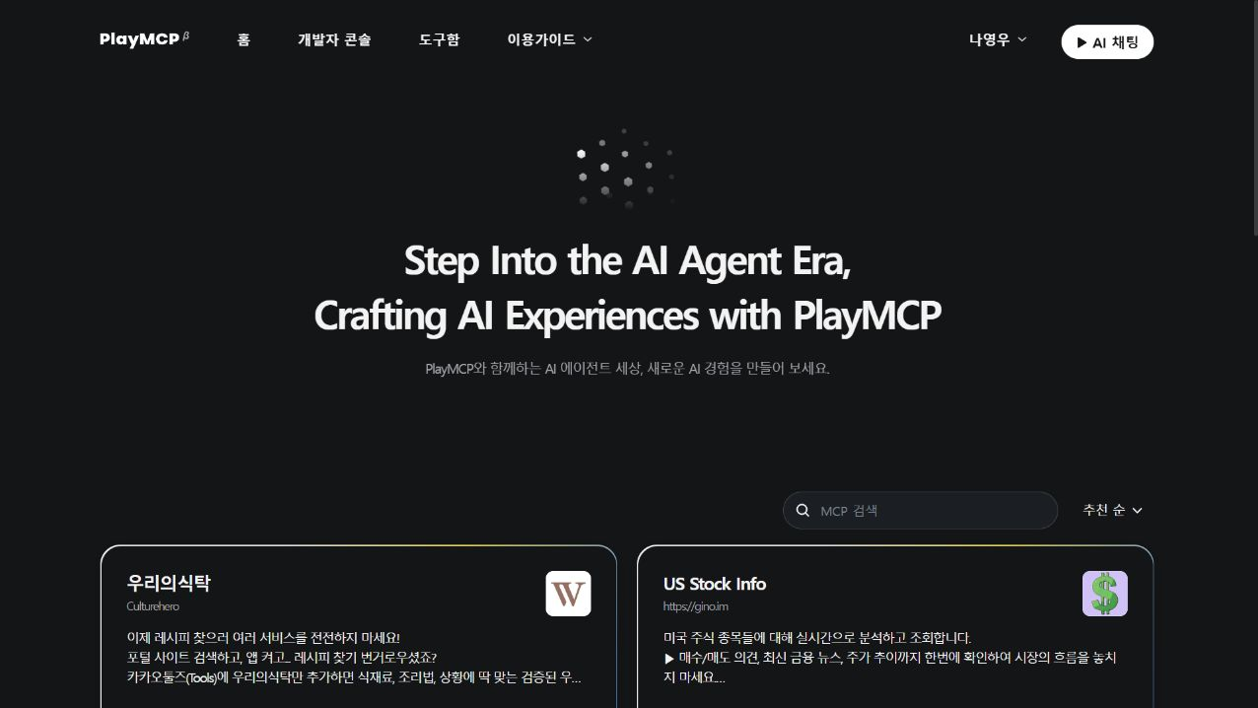
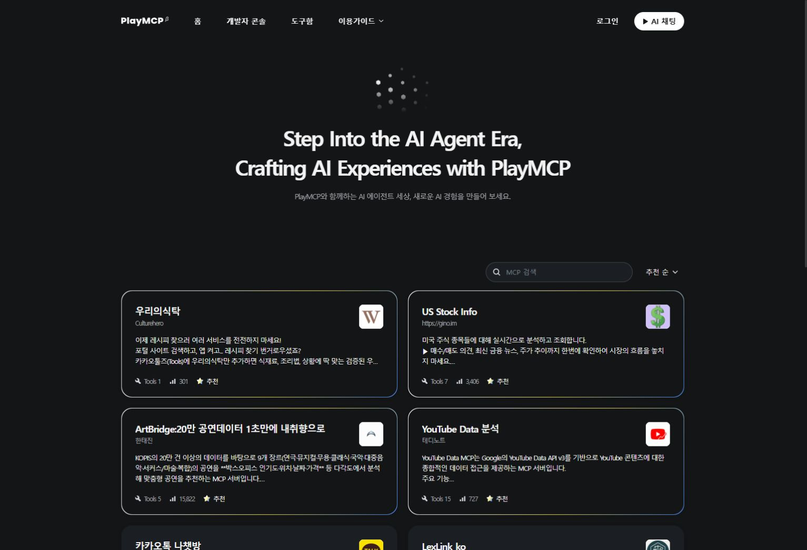
PLAYMCP에서 도구를 찾음
01
공식 홈에 접속함
02
MCP 검색함
03
제공자 확인함
playmcp.kakao.com/
11
Notes:
PLAYMCP는 카카오의 MCP 도구 탐색·활용 서비스임. 실제 공식 홈에서 MCP 검색, 도구함, 이용가이드 메뉴를 확인함. 소개 화면을 캡처했으며 새 계정 연결이나 카카오톡 전송은 하지 않음.
출처 및 실습 링크: https://playmcp.kakao.com/
작성된 제목·요점·도형은 편집 가능한 객체임. 캡처 이미지는 실제 화면의 증거 자료임.
실제 조작 무음 영상 삽입. 재생 버튼을 클릭함. MCP 검색창 입력 → 카카오맵 검색 결과 확인

Slide 12
PLAYMCP 연결 상태를 나눔
1
설명과 권한을 확인함
2
지원 AI 연결을 확인함
3
호출 결과를 확인함
playmcp.kakao.com/
12
Notes:
도구 탐색, 계정 로그인, 도구함 추가, 지원 클라이언트 연결, 실제 도구 호출은 서로 다른 상태임. 연결 방법은 공식 이용가이드와 개별 도구 설명을 따름. 모든 MCP가 Codex와 Claude Code에서 동일하게 동작한다고 설명하지 않음.
출처 및 실습 링크: https://playmcp.kakao.com/
작성된 제목·요점·도형은 편집 가능한 객체임. 캡처 이미지는 실제 화면의 증거 자료임.

Slide 13
조회 요청부터 연습함
1
공식 자료를 검색함
2
출처 링크를 확인함
3
전송 작업은 구분함
playmcp.kakao.com/
13
Notes:
입력 예시: 연결된 조회용 MCP 도구로 제천10경 관련 공식 자료를 찾아줘. 제목·출처 URL·확인한 내용을 표로 정리하고 자료에 없는 명칭이나 수치를 추정하지 마. 메시지 전송·예약·게시 기능은 실행하지 마. 이 문장은 연습용 입력 예시이며 본 슬라이드에서 새 MCP 호출 성공을 주장하지 않음.
출처 및 실습 링크: https://playmcp.kakao.com/
작성된 제목·요점·도형은 편집 가능한 객체임. 캡처 이미지는 실제 화면의 증거 자료임.

Slide 14

GitHub에서 원본을 확인함
01
README 읽음
02
SKILL.md 확인함
03
라이선스 확인함
github.com/vercel-labs/skills
14
Notes:
ZIP 다운로드, git clone, 스킬 설치를 구분함. 저장소 주소와 소유자, 참조 파일, 라이선스를 확인함. 검색 인기도만으로 설치를 결정하지 않음.
출처 및 실습 링크: https://github.com/vercel-labs/skills
작성된 제목·요점·도형은 편집 가능한 객체임. 캡처 이미지는 실제 화면의 증거 자료임.

Slide 15
find-skills로 후보를 찾음
1
프로젝트에 설치함
2
기능명으로 검색함
3
호환 도구를 확인함
github.com/vercel-labs/skills
15
Notes:
설치 명령: npx skills add vercel-labs/skills --skill find-skills -a codex -a claude-code. 검색: npx skills find "phaser". 입력 예시: find-skills를 사용해 횡스크롤 게임 스킬을 찾고 원본·지원 제품·라이선스를 비교해줘. 이번 교육 프로젝트에서 실제 설치·검색을 수행했으며 파일 설치와 새 세션 인식을 구분함.
출처 및 실습 링크: https://github.com/vercel-labs/skills
작성된 제목·요점·도형은 편집 가능한 객체임. 캡처 이미지는 실제 화면의 증거 자료임.

Slide 16
Prompt Master로 요청을 다듬음
목적 → 조건 → 확인
대상 AI를 명시함
필수 조건을 모음
완료 기준을 작성함
github.com/nidhinjs/prompt-master
16
Notes:
앞선 개정 요청에 따라 프롬프트 작성 단원은 Prompt Master만 다룸. 프롬프트 작성은 실행 요청과 별개임. 실제 Codex 실습 입력과 원본 출력을 함께 제공함.
출처 및 실습 링크: https://github.com/nidhinjs/prompt-master
작성된 제목·요점·도형은 편집 가능한 객체임. 캡처 이미지는 실제 화면의 증거 자료임.

Slide 17

Prompt Master 원본을 확인함
01
원본 확인함
02
참조 파일 확인함
03
설치 경로 정함
github.com/nidhinjs/prompt-master
17
Notes:
원본 저장소는 nidhinjs/prompt-master임. SKILL.md뿐 아니라 references를 포함함. 제작 시 실제 프로젝트 설치본의 메타데이터를 확인함. 저장소의 성능 홍보 문구를 교실에서 검증한 효과로 사용하지 않음.
출처 및 실습 링크: https://github.com/nidhinjs/prompt-master
작성된 제목·요점·도형은 편집 가능한 객체임. 캡처 이미지는 실제 화면의 증거 자료임.

Slide 18

공식 설치 안내를 읽음
01
설치 경로 구분함
02
CLI 경로 선택함
03
전역 설치 구분함
github.com/nidhinjs/prompt-master#-installation
18
Notes:
README에는 Claude 브라우저의 스킬 ZIP 업로드와 Claude Code 디렉터리 방식이 안내되어 있음. 이 실습은 Vercel Skills CLI의 프로젝트 설치 경로를 실제 시험함. 서로 다른 방법을 하나의 동일한 버튼 절차로 설명하지 않음.
출처 및 실습 링크: https://github.com/nidhinjs/prompt-master#-installation
작성된 제목·요점·도형은 편집 가능한 객체임. 캡처 이미지는 실제 화면의 증거 자료임.

Slide 19
프로젝트 범위로 설치함
1
실습 폴더를 생성함
2
대상 에이전트를 지정함
3
설치 목록을 확인함
실습 웹페이지 열기
19
Notes:
PowerShell 실제 설치 명령: npx skills add nidhinjs/prompt-master --skill prompt-master -a codex -a claude-code. -g 없이 현재 프로젝트 범위로 설치함. 이번 시연은 별도 실습프로젝트에서 실행했으며 원본 전역 설정을 변경하지 않음.
출처 및 실습 링크: https://youngwoo-m.github.io/highschool-ai-prompt-master/10_Canva발표자료/프롬프트_실습.html#install
작성된 제목·요점·도형은 편집 가능한 객체임. 캡처 이미지는 실제 화면의 증거 자료임.

Slide 20
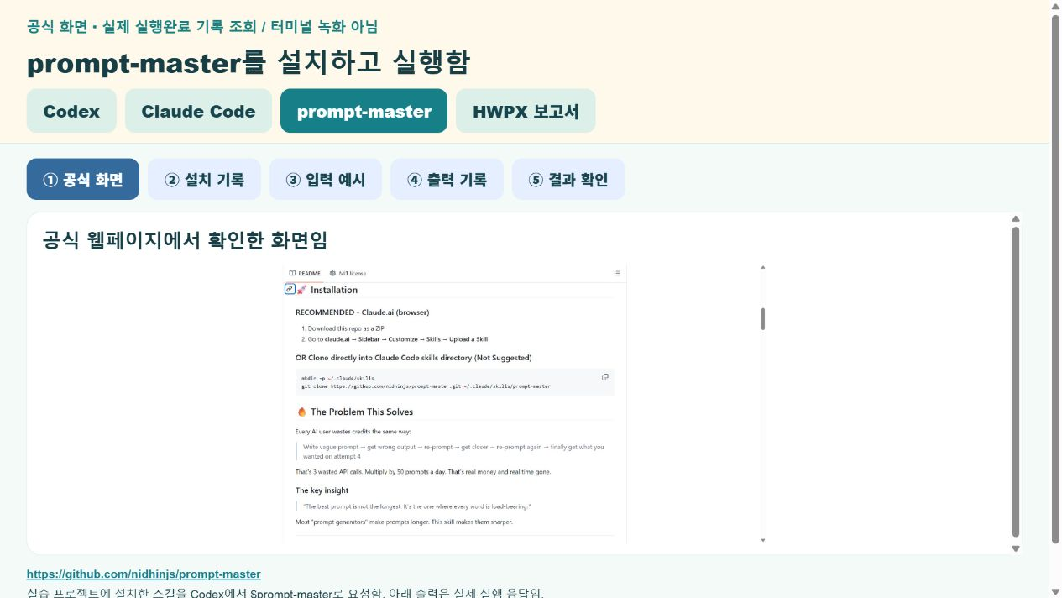
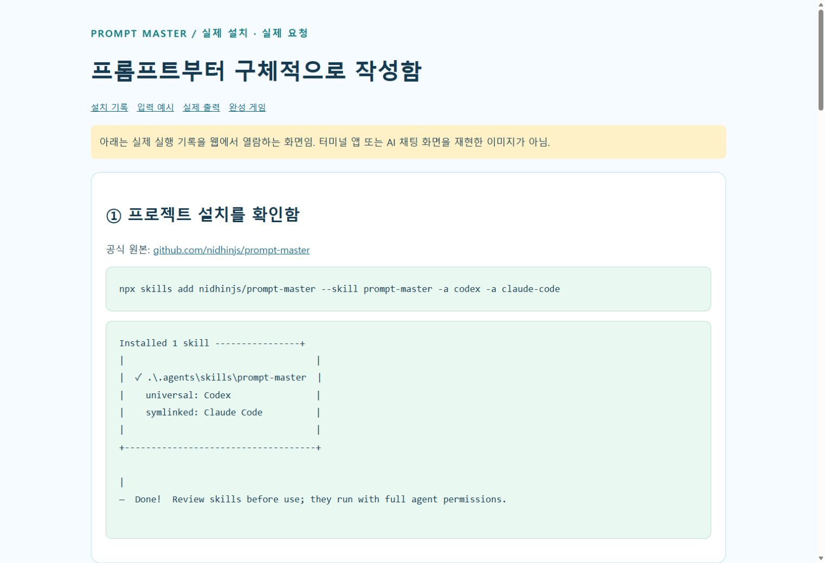
Prompt Master 설치·실행을 확인함
01
설치 로그 확인함
02
입력문을 전달함
03
출력 조건 확인함
Windows 설치·실습 교재
20
Notes:
실제 npx 실행 출력의 웹 열람 화면임. 터미널 앱을 재현한 합성 화면이 아님. 설치 로그에 Installed 1 skill, .agents/skills/prompt-master, Codex와 Claude Code 연결 결과가 표시됨. 터미널 앱 자동 제어가 제한되어 실행 로그를 웹에서 열람하고 캡처함.
출처 및 실습 링크: https://youngwoo-m.github.io/highschool-ai-prompt-master/10_Canva발표자료/프롬프트_실습.html#install
작성된 제목·요점·도형은 편집 가능한 객체임. 캡처 이미지는 실제 화면의 증거 자료임.
추가 영상은 공식 화면·실행완료 기록 조회이며 터미널 창 녹화가 아님. 로그인 입력 미포함. HWPX 문서는 현재 에이전트가 스킬에 따라 치환 도구로 생성함.

Slide 21
새 세션에서 스킬을 요청함
1
프로젝트에서 시작함
2
스킬 이름을 명시함
3
대상 도구를 알려줌
youngwoo-m.github.io/highschool-ai-prompt-master/
21
Notes:
입력 예시: prompt-master 스킬을 사용해서 Codex에 입력할 프롬프트를 작성해줘. 이번 제작에서는 Codex exec 실제 세션에서 설치된 SKILL.md를 읽고 프롬프트 출력을 완료했음을 로그로 확인함. 단순 설치 파일 존재와 실제 호출 성공을 구분함.
출처 및 실습 링크: https://youngwoo-m.github.io/highschool-ai-prompt-master/
작성된 제목·요점·도형은 편집 가능한 객체임. 캡처 이미지는 실제 화면의 증거 자료임.

Slide 22

입력 조건을 구체적으로 적음
01
목적과 대상 적음
02
입력 자료 지정함
03
기능과 제약 적음
실습 웹페이지 열기
22
Notes:
프로젝트의 prompt-master 스킬을 사용해서 Codex에 입력할 게임 개발 프롬프트를 작성해줘. 대상은 고등학교 학생이며 Windows 브라우저에서 실행하는 횡스크롤 게임이다. 준비 자료는 제천10경 캐릭터 원본 JPG 10개다. 원본을 변형하지 않고 전체 이미지 카드로 표시하며 경 번호를 고유 ID로 사용한다. 캐릭터 선택, 좌우 이동, 지상 점프, 장애물 충돌, 체력 3, 점수, 일시정지, 종료와 다시 시작이 필요하다. 목적·입력 자료·작업 범위·기능·완료 기준을 명확히 한 복사 가능한 프롬프트 하나를 작성해줘. 게임이나 다른 파일은 만들지 말고 프롬프트만 작성해줘. 숨겨진 추론 과정은 출력하지 마.
출처 및 실습 링크: https://youngwoo-m.github.io/highschool-ai-prompt-master/10_Canva발표자료/프롬프트_실습.html#input
작성된 제목·요점·도형은 편집 가능한 객체임. 캡처 이미지는 실제 화면의 증거 자료임.

Slide 23

실제 출력에서 조건을 확인함
01
작업 범위 확인함
02
가정한 값 확인함
03
완료 기준 확인함
실습 웹페이지 열기
23
Notes:
화면은 실제 Codex 응답을 보관한 웹 열람 화면임. AI 채팅 UI 스크린샷이 아님. 실제 출력 전문은 복사용 웹페이지에서 제공함. 이 응답은 별도 프롬프트 작성 실습의 결과이며 기존 완성 게임이 이 출력에서 새로 생성된 것으로 설명하지 않음.
출처 및 실습 링크: https://youngwoo-m.github.io/highschool-ai-prompt-master/10_Canva발표자료/프롬프트_실습.html#output
작성된 제목·요점·도형은 편집 가능한 객체임. 캡처 이미지는 실제 화면의 증거 자료임.

Slide 24
기존 게임과 설계값을 맞춤
1
체력 3을 고정함
2
점수 규칙을 확인함
3
원본 보존을 유지함
youngwoo-m.github.io/highschool-ai-prompt-master/
24
Notes:
수정 입력 예시: 방금 작성한 프롬프트에서 가정한 값을 정리해줘. 점수는 이동 거리와 수집 스탬프로 계산하고 장애물은 고정 배치하며 카메라가 이동하는 방식으로 명시해줘. 원본 JPG를 수정하지 않는 조건을 유지해줘. 기존 예제와 실제 응답의 가정이 다를 수 있으므로 대조 후 개발에 사용함.
출처 및 실습 링크: https://youngwoo-m.github.io/highschool-ai-prompt-master/
작성된 제목·요점·도형은 편집 가능한 객체임. 캡처 이미지는 실제 화면의 증거 자료임.

Slide 25
게임 요구사항을 먼저 정함
1
캐릭터를 선택함
2
이동과 점프를 구현함
3
충돌과 종료를 구현함
youngwoo-m.github.io/highschool-ai-prompt-master/
25
Notes:
기본 예제는 원본 JPG 10종과 한 스테이지로 구성함. 캐릭터 선택, 좌우 이동, 지상 점프, 중력·착지, 장애물, 체력, 점수, 일시정지, 종료, 재시작을 요구사항으로 정리함.
출처 및 실습 링크: https://youngwoo-m.github.io/highschool-ai-prompt-master/
작성된 제목·요점·도형은 편집 가능한 객체임. 캡처 이미지는 실제 화면의 증거 자료임.

Slide 26

Phaser 스킬을 활용함
01
공식 스킬 설치함
02
엔진 구분함
03
도형부터 실행함
github.com/phaserjs/phaser
26
Notes:
선정한 공식 스킬은 game-setup-and-config임. 설치: npx skills add phaserjs/phaser --skill game-setup-and-config -a codex -a claude-code. 엔진은 로컬 Phaser 4.2.1이며 라이선스를 함께 제공함. 스킬과 JavaScript 엔진 설치를 별도로 기록함.
출처 및 실습 링크: https://github.com/phaserjs/phaser
작성된 제목·요점·도형은 편집 가능한 객체임. 캡처 이미지는 실제 화면의 증거 자료임.

Slide 27
캐릭터 10종을 선택함
01
경 번호 구분함
02
선택 상태 표시함
03
플레이에 전달함
실습 웹페이지 열기
27
Notes:
원본 파일명에 제6경과 제7경이 모두 불동이로 되어 있으므로 이름을 임의 수정하지 않고 ID 6과 7로 구분함. 실제 브라우저에서 10종 각각의 선택 ID가 플레이 상태에 전달됨을 확인함.
출처 및 실습 링크: https://youngwoo-m.github.io/highschool-ai-prompt-master/05_게임실습/완성게임/index.html
작성된 제목·요점·도형은 편집 가능한 객체임. 캡처 이미지는 실제 화면의 증거 자료임.

Slide 28
원본 이미지의 조건을 지킴
1
JPG 원본을 보존함
2
전체 이미지를 표시함
3
도트 배경을 별도 제작함
www.jecheon.go.kr/www/contents.do?key=48579
28
Notes:
제천시 페이지에 출처표시·상업적 이용금지·변경금지 조건이 표시됨을 확인함. JPG 파일 바이트를 그대로 복사하고 종횡비를 유지해 전체 카드로 표시함. 배경 제거·도트화·자세별 프레임 제작은 하지 않음. 도트 배경과 장애물은 본 예제의 별도 코드로 제작함.
출처 및 실습 링크: https://www.jecheon.go.kr/www/contents.do?key=48579
작성된 제목·요점·도형은 편집 가능한 객체임. 캡처 이미지는 실제 화면의 증거 자료임.

Slide 29
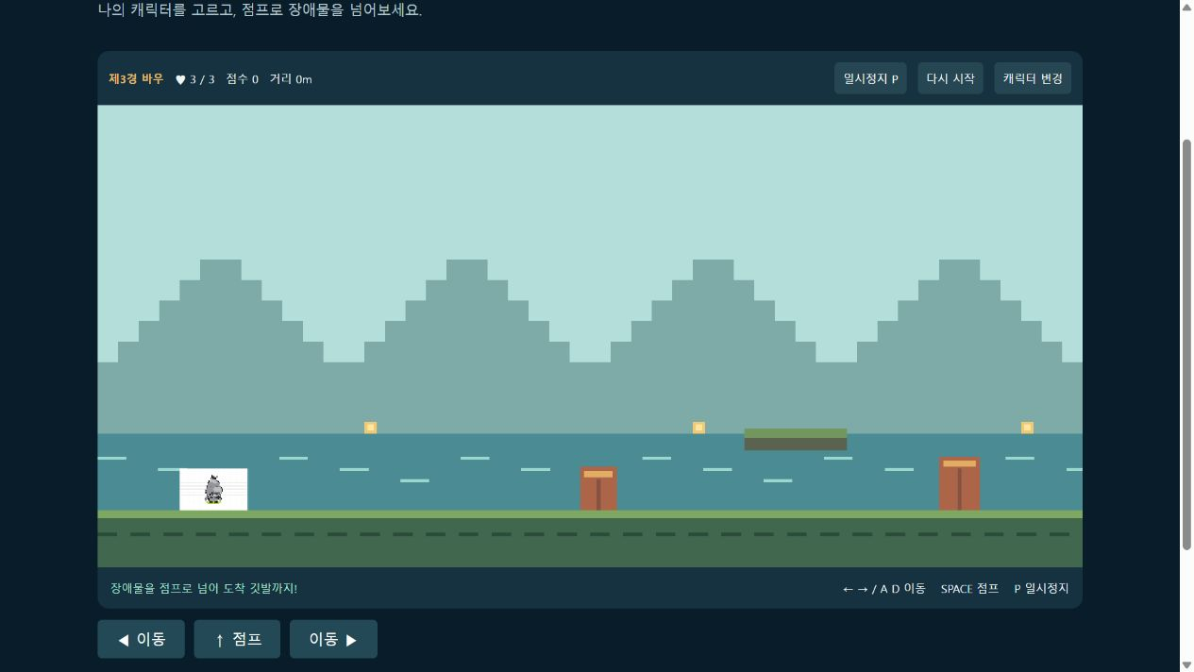
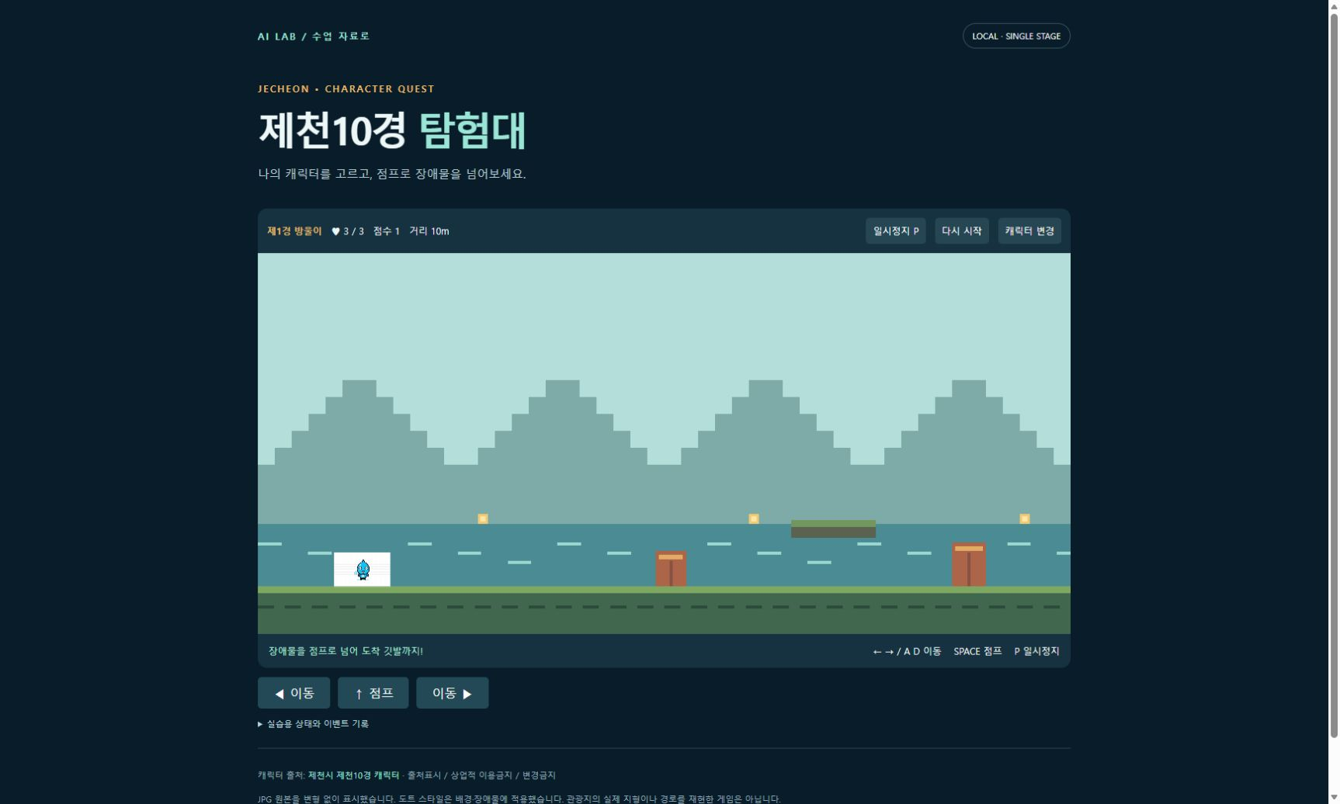
이동과 점프를 실행함
01
방향키 이동함
02
Space 점프함
03
바닥에 착지함
실습 웹페이지 열기
29
Notes:
방향키 또는 A/D 이동, Space 점프, P 일시정지로 조작함. 지상에서만 점프하도록 규칙을 구현하고 공중 추가 점프 차단과 착지를 Node 시험으로 확인함. 화면은 실제 점프 입력 직후 캡처임.
출처 및 실습 링크: https://youngwoo-m.github.io/highschool-ai-prompt-master/05_게임실습/완성게임/index.html
작성된 제목·요점·도형은 편집 가능한 객체임. 캡처 이미지는 실제 화면의 증거 자료임.
실제 조작 무음 영상 삽입. 재생 버튼을 클릭함. 방향키 이동 → Space 점프 → P 일시정지

Slide 30

충돌 뒤 종료 상태를 확인함
01
체력 줄임
02
중복 피해 막음
03
체력 0 종료함
실습 웹페이지 열기
30
Notes:
제7경 캐릭터로 실제 브라우저 플레이 중 3회 피격 후 hp=0과 mode=over를 관찰함. 피격 후 보호 시간은 규칙 파일에서 별도로 관리함. 모든 환경의 충돌 정확성을 보장하는 시험은 아님.
출처 및 실습 링크: https://youngwoo-m.github.io/highschool-ai-prompt-master/05_게임실습/완성게임/index.html
작성된 제목·요점·도형은 편집 가능한 객체임. 캡처 이미지는 실제 화면의 증거 자료임.

Slide 31

다시 시작해 상태를 확인함
01
캐릭터 유지함
02
체력 3 초기화함
03
점수 0 초기화함
실습 웹페이지 열기
31
Notes:
실제 브라우저에서 재시작 뒤 characterId=7, hp=3, score=0, jumps=0, hits=0과 초기 위치를 확인함. 일시정지 중 이동 입력을 주어 위치가 유지되고 재개되는 것도 확인함.
출처 및 실습 링크: https://youngwoo-m.github.io/highschool-ai-prompt-master/05_게임실습/완성게임/index.html
작성된 제목·요점·도형은 편집 가능한 객체임. 캡처 이미지는 실제 화면의 증거 자료임.

Slide 32
코드의 역할을 나눔
1
rules.js로 규칙을 관리함
2
game.js로 화면을 구성함
3
assets.js로 자료를 연결함
youngwoo-m.github.io/highschool-ai-prompt-master/
32
Notes:
이동·중력·피격·점수·종료 규칙을 결정적 함수로 분리함. Phaser는 렌더링과 화면 구성을 담당함. 원본·ID·출처·해시는 자산 목록에 기록함. 학생은 설정값과 화면 코드를 구분해 수정함.
출처 및 실습 링크: https://youngwoo-m.github.io/highschool-ai-prompt-master/
작성된 제목·요점·도형은 편집 가능한 객체임. 캡처 이미지는 실제 화면의 증거 자료임.

Slide 33
시험 17개를 통과함
규칙 시험을 수행함
17 / 17
브라우저 시험을 구분함
게임 규칙 시험 결과임
미실행 항목을 남김
youngwoo-m.github.io/highschool-ai-prompt-master/
33
Notes:
실제 Node 규칙 시험 결과 17/17 통과임. 브라우저에서는 10종 선택 전달, 이동·점프, 제7경 충돌·종료·재시작·일시정지를 확인함. 도착 성공까지의 브라우저 전체 플레이는 미실행이며 해당 판정은 규칙 시험에서 확인함. 학습 효과나 만족도 수치가 아님.
출처 및 실습 링크: https://youngwoo-m.github.io/highschool-ai-prompt-master/
작성된 제목·요점·도형은 편집 가능한 객체임. 캡처 이미지는 실제 화면의 증거 자료임.

Slide 34
게임을 직접 수정해 봄
1
이동 속도를 바꿈
2
장애물 간격을 바꿈
3
수정 전후를 비교함
youngwoo-m.github.io/highschool-ai-prompt-master/
34
Notes:
개발 수정 입력 예시: 기존 게임의 원본 캐릭터와 파일 구조를 유지하고 이동 속도를 205에서 180으로 바꿔줘. 다른 기능은 바꾸지 말고 이동·점프·충돌·재시작 시험을 다시 수행해줘. 실제 확인 결과와 미실행 항목을 구분해줘.
출처 및 실습 링크: https://youngwoo-m.github.io/highschool-ai-prompt-master/
작성된 제목·요점·도형은 편집 가능한 객체임. 캡처 이미지는 실제 화면의 증거 자료임.

Slide 35
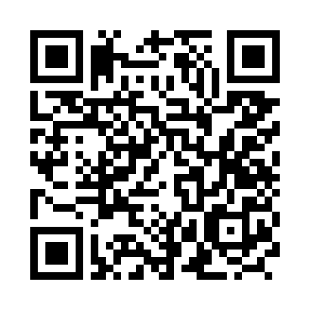
웹에서 예제와 입력문을 엶
실습 주소로 접속함
프롬프트를 복사함
게임을 실행함
실습 자료 열기
youngwoo-m.github.io/highschool-ai-prompt-master/
35
Notes:
GitHub 저장소와 GitHub Pages에 수업용 정적 웹페이지를 게시함. 페이지에는 프롬프트 전문, 실제 기록, 완성 게임, 출처와 보고서 예시를 제공함. 기존 운영 룰렛·셔틀 앱은 링크만 제공하며 수정하지 않음.
출처 및 실습 링크: https://youngwoo-m.github.io/highschool-ai-prompt-master/
작성된 제목·요점·도형은 편집 가능한 객체임. 캡처 이미지는 실제 화면의 증거 자료임.

Slide 36
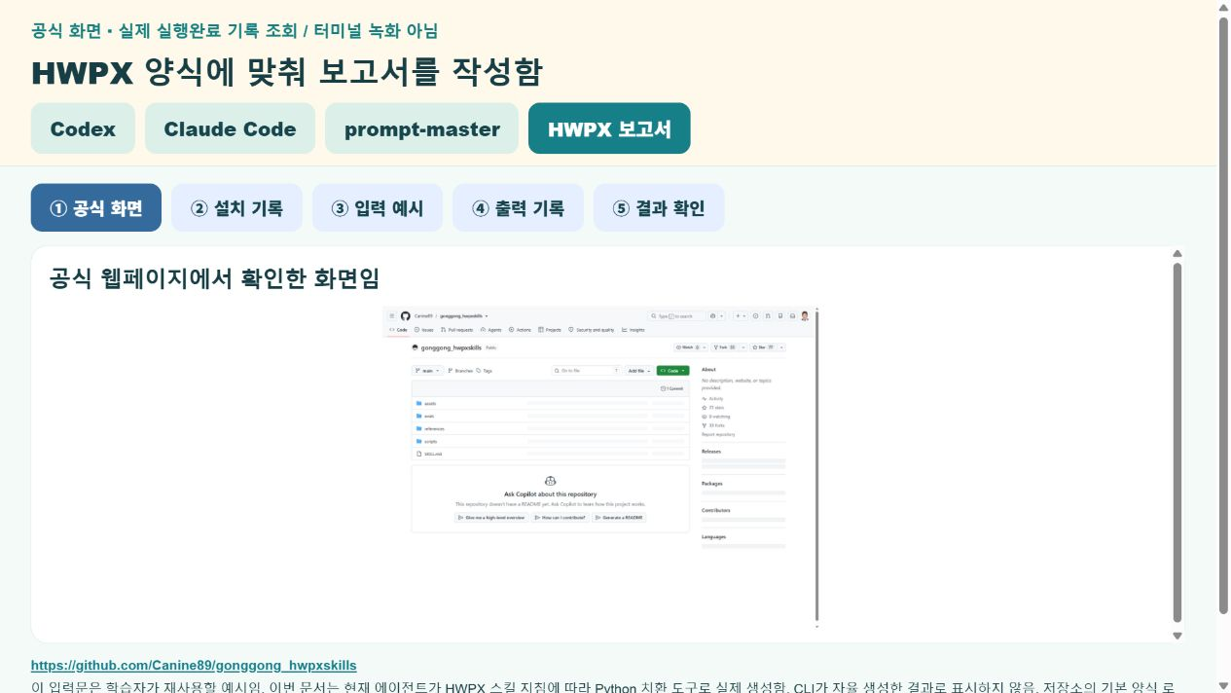
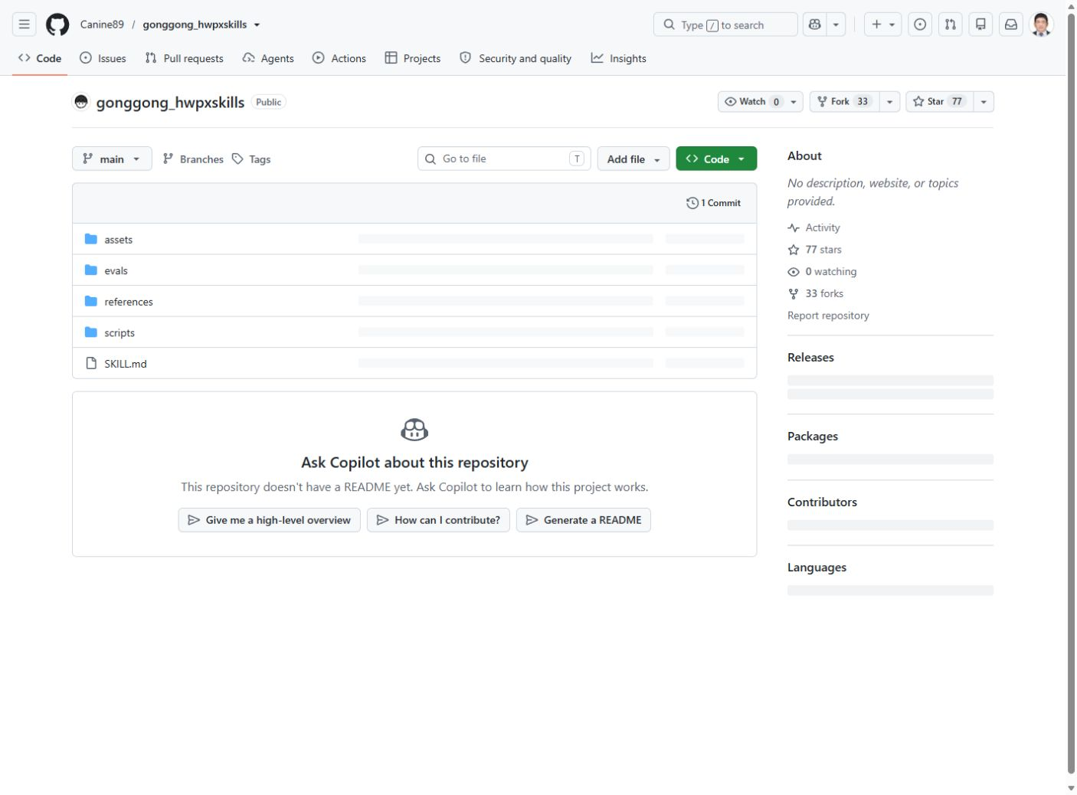
HWPX 양식으로 보고서를 작성함
01
스킬·양식 선택함
02
양식 내용 치환함
03
한글 열림 확인함
양식·보고서 내려받기
36
Notes:
사용자 지정 저장소 Canine89/gonggong_hwpxskills를 사용함. 프로젝트 스킬 설치 예시: npx skills add Canine89/gonggong_hwpxskills --skill hwpx -a codex -a claude-code. Python 가상환경에 python-hwpx를 설치함. 원본 양식은 assets/report-template.hwpx를 사용함.
출처 및 실습 링크: https://github.com/Canine89/gonggong_hwpxskills
작성된 제목·요점·도형은 편집 가능한 객체임. 캡처 이미지는 실제 화면의 증거 자료임.
추가 영상은 공식 화면·실행완료 기록 조회이며 터미널 창 녹화가 아님. 로그인 입력 미포함. HWPX 문서는 현재 에이전트가 스킬에 따라 치환 도구로 생성함.

Slide 37

근거로 학생 보고서를 작성함
01
개발 목적을 작성함
02
방법과 결과를 구분함
03
시험 근거를 제시함
실습 웹페이지 열기
37
Notes:
학생용 보고서는 실제 HWPX 6쪽이며 한글에서 열어 PDF로 내보냈음. 그림은 실제 문서의 PDF 렌더이며 한글 앱 UI를 촬영한 화면과 다름. 실제 수업 성과를 측정한 논문이 아님.
출처 및 실습 링크: https://youngwoo-m.github.io/highschool-ai-prompt-master/06_HWPX보고서예시/보고서_안내.html
작성된 제목·요점·도형은 편집 가능한 객체임. 캡처 이미지는 실제 화면의 증거 자료임.

Slide 38

수업 전후 기록을 구분함
01
운영 계획을 제시함
02
사전 점검을 기록함
03
운영 결과는 실시 후 적음
실습 웹페이지 열기
38
Notes:
교사용 HWPX 작성 예시는 3쪽임. 수업 미실시 상태에서 운영일·학생 수·만족도·학습 효과를 꾸며 쓰지 않음. 실제 수업 후 작성할 항목을 분리함.
출처 및 실습 링크: https://youngwoo-m.github.io/highschool-ai-prompt-master/06_HWPX보고서예시/보고서_안내.html
작성된 제목·요점·도형은 편집 가능한 객체임. 캡처 이미지는 실제 화면의 증거 자료임.

Slide 39
보고서 요청에도 조건을 넣음
1
실제 자료만 사용함
2
시험 표를 포함함
3
HWPX 열림을 확인함
youngwoo-m.github.io/highschool-ai-prompt-master/
39
Notes:
입력 예시: prompt-master 스킬로 Codex에 입력할 보고서 제작 프롬프트를 작성해줘. 지정 hwpx 스킬과 제공 양식을 사용하고 실제 게임 코드·자산 목록·시험 로그·캡처만 근거로 작성할 거야. 목적·방법·시험 결과·한계·참고자료를 포함하고 실제 한글 열림과 PDF 변환을 확인하도록 완료 기준을 넣어줘.
출처 및 실습 링크: https://youngwoo-m.github.io/highschool-ai-prompt-master/
작성된 제목·요점·도형은 편집 가능한 객체임. 캡처 이미지는 실제 화면의 증거 자료임.

Slide 40
문서 3종을 실제로 확인함
1
학생 보고서 6쪽임
2
교사 예시 3쪽임
3
첫 실습 보고서 1쪽임
youngwoo-m.github.io/highschool-ai-prompt-master/
40
Notes:
세 파일 모두 ZIP/XML 패키지 검사, 실제 한글 열림, PDF 저장을 수행함. 한글 PageCount와 PDF 페이지 수가 일치함. 편집 가능한 HWPX와 원문, PDF, 생성 코드를 함께 제공함.
출처 및 실습 링크: https://youngwoo-m.github.io/highschool-ai-prompt-master/
작성된 제목·요점·도형은 편집 가능한 객체임. 캡처 이미지는 실제 화면의 증거 자료임.

Slide 41
오늘의 결과를 설명함
목적 → 조건 → 확인
요청한 조건을 말함
직접 확인한 결과를 말함
다음 수정 사항을 남김
youngwoo-m.github.io/highschool-ai-prompt-master/
41
Notes:
마무리 과제는 자신의 프롬프트와 수정 사항, 실제 시험 근거를 설명하는 것임. AI 출력 분량이나 유료 계정 보유 여부를 평가 기준으로 삼지 않음.
출처 및 실습 링크: https://youngwoo-m.github.io/highschool-ai-prompt-master/
작성된 제목·요점·도형은 편집 가능한 객체임. 캡처 이미지는 실제 화면의 증거 자료임.

Slide 42
실습 링크를 다시 확인함
웹에서 자료를 엶
Canva에서 직접 편집함
출처와 조건을 유지함
실습 자료 열기
youngwoo-m.github.io/highschool-ai-prompt-master/
42
Notes:
슬라이드의 제목·요점·도형·링크는 편집 가능한 객체로 제작함. 실제 웹·게임 화면과 문서 렌더는 증거 이미지임. 긴 프롬프트와 명령은 웹페이지 또는 발표자 노트에서 복사함. PLAYMCP는 https://playmcp.kakao.com/ , Prompt Master는 https://github.com/nidhinjs/prompt-master 임.
출처 및 실습 링크: https://youngwoo-m.github.io/highschool-ai-prompt-master/
작성된 제목·요점·도형은 편집 가능한 객체임. 캡처 이미지는 실제 화면의 증거 자료임.

